Slide 1
«Где живёт звук?»
Музыка

Slide 2
Цель:
познакомить детей миром звуков;
активизировать слуховую деятельность детей;
развивать творческую фантазию и воображение детей.
Задачи:
Учить детей вслушиваться в звуковые интонации, давать им словесные характеристики;
Подвести к пониманию причин возникновения звуков речи;
Развивать творческий потенциал детей.

Slide 4
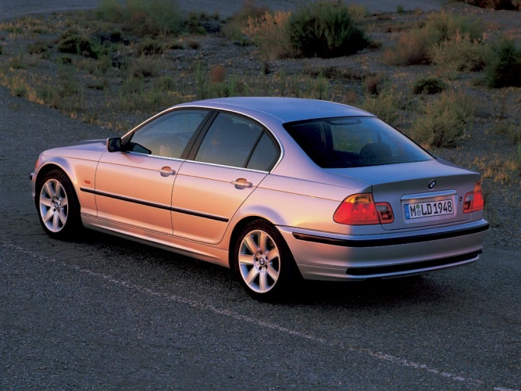
Звук живет в любом предмете, Сколько их смотри! Звук-шутник, играя с нами, Любит прятаться внутри!

Slide 5
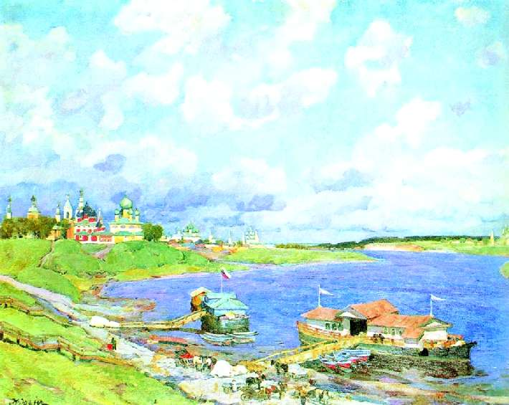
Над рекой заря встает На дворе петух поет Умываются котята Просыпаются ребята.
К. Юон

Slide 6
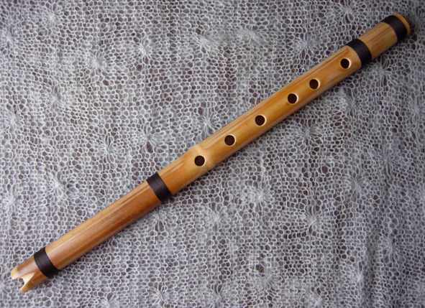

Slide 7
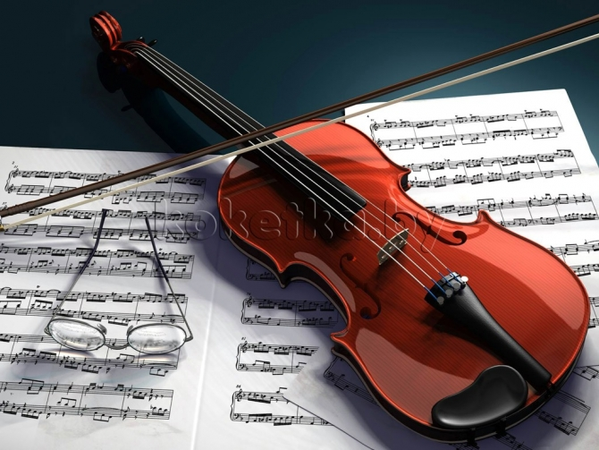

Slide 8
Задремали звезды золотые, Задрожало зеркало затона, Брезжит свет на заводи речные И румянит сетку небосклона. Улыбнулись сонные березки, Растрепали шелковые косы, Шелестят зеленые сережки, И горят серебряные росы. У плетня заросшая крапива Обрядилась ярким перламутром И, качаясь, шепчет шаловливо: "С добрым утром!"

Slide 9
На плечах рюкзак тяжелый, Но турист не унывал: Музыкант - турист веселый Шел и песню сочинял. Все смеялось, улыбалось: Солнце, небо и земля: У туриста получалось: Тра-ля-ля, ля-ля-ля-ля! Наш турист руками трогал Золотые облака, И была ему дорога Удивительно легка. Все смеялось, улыбалось: Солнце, небо и земля: У туриста получалось: Тра-ля-ля, ля-ля-ля-ля!

Slide 10
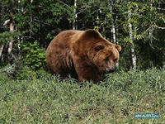

Slide 11
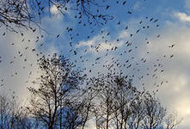

Slide 12
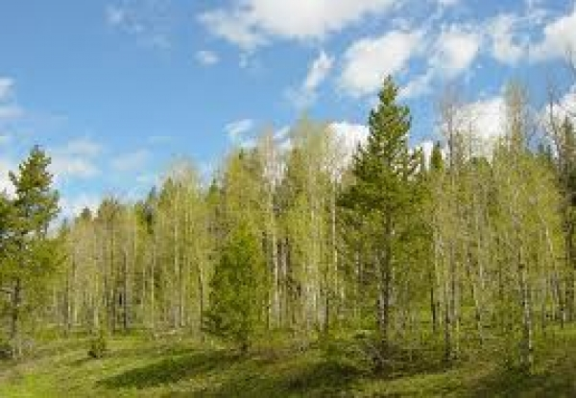

Slide 13
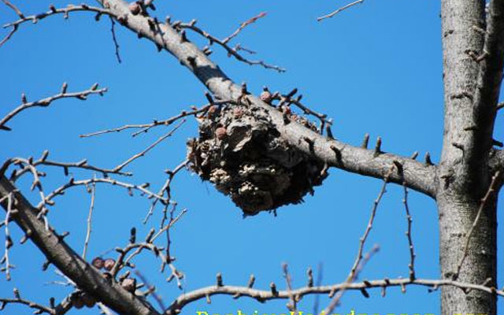

Slide 14
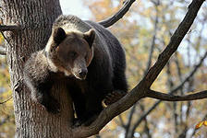

Slide 15
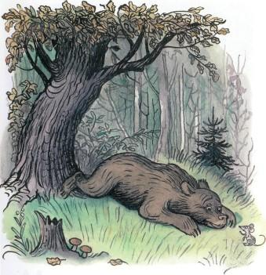

Slide 19
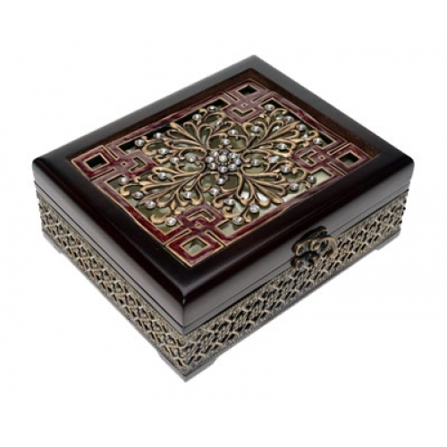

Slide 20
